Slide 1
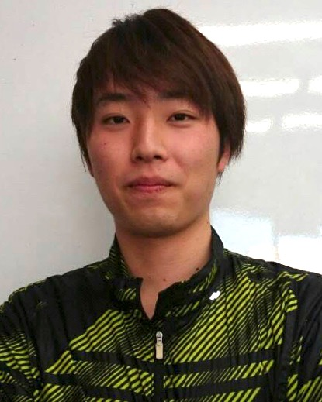
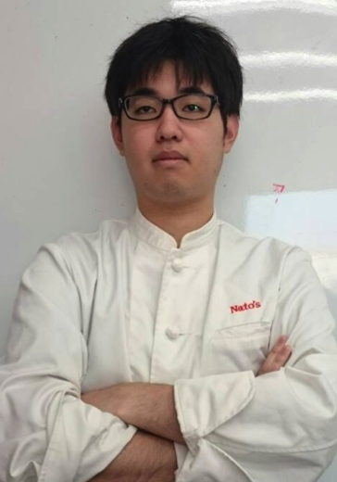
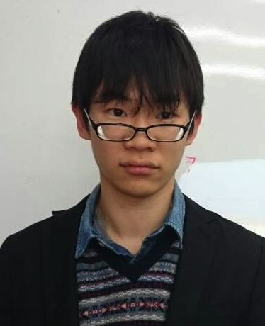
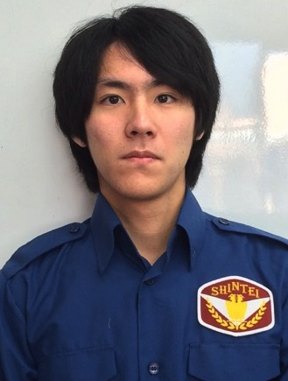
4班
◎田邉 淳一郎
高野 佳佑
秋保 佳祐
宮島 渉
大原 光代

Slide 2
2014年度
マスタープラン策定実習4班
班長：田邉淳一郎
副班長：高野佳佑
秋保佳祐、大原光代、宮島渉
TA：内山周子

Slide 3
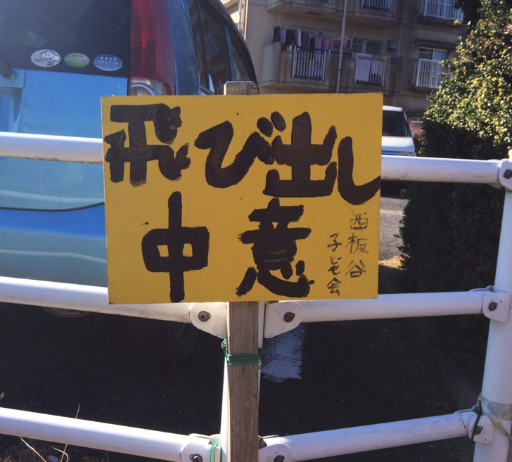
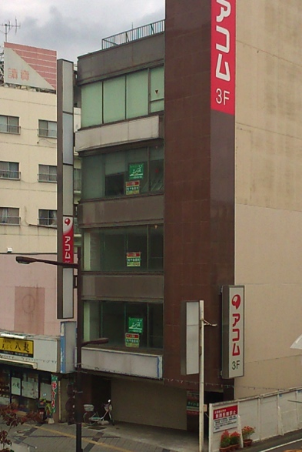
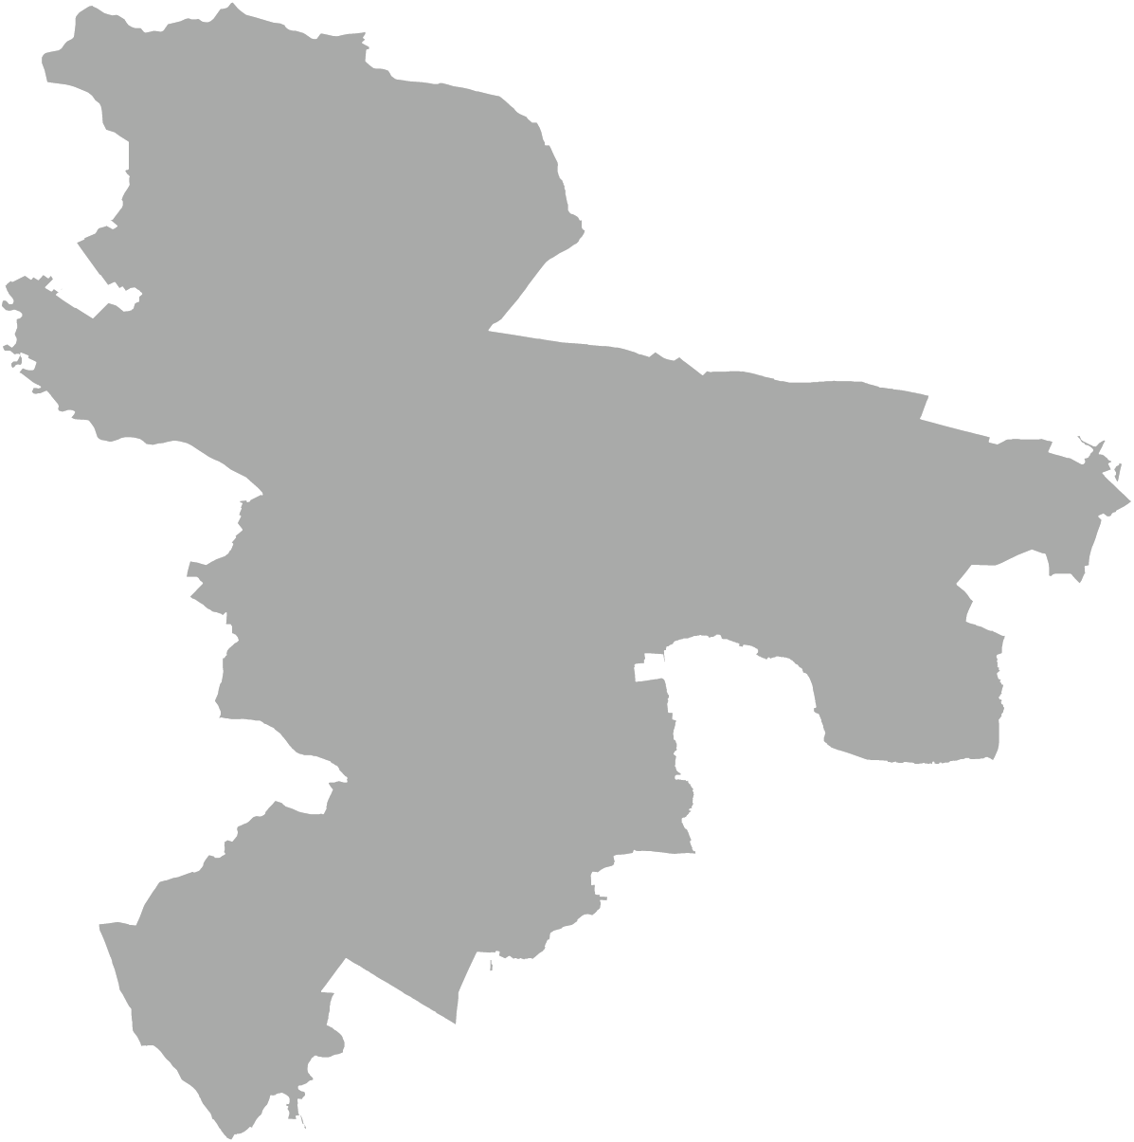
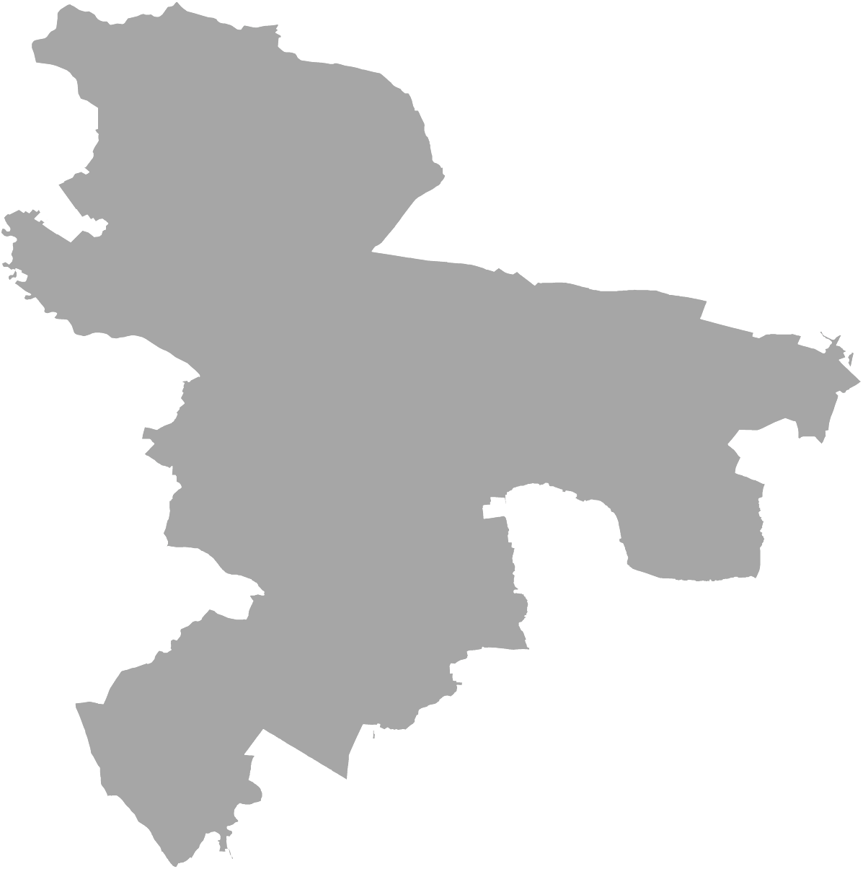
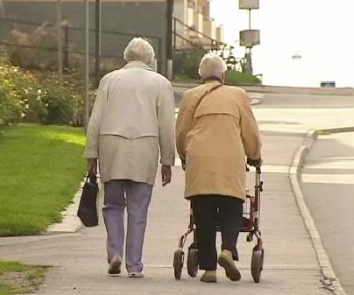
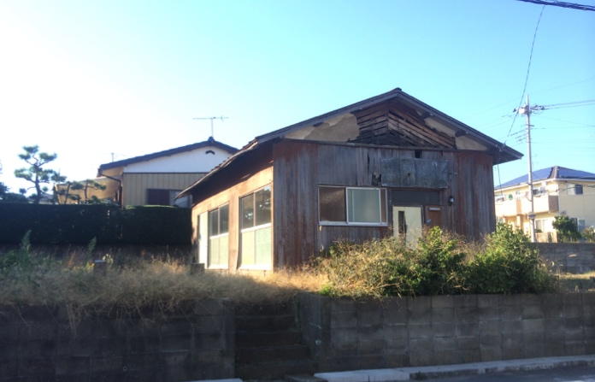
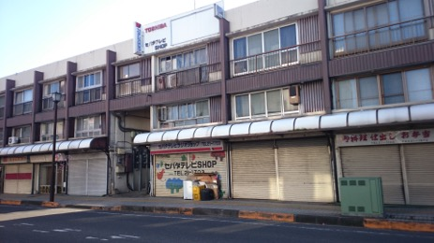
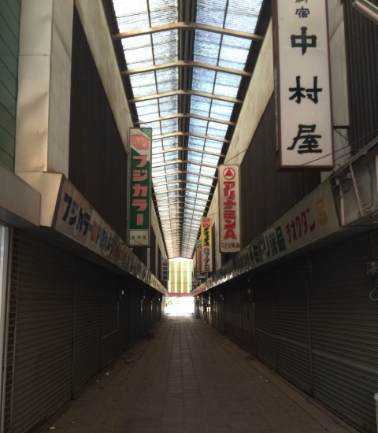
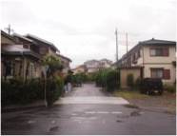
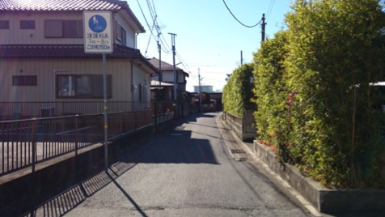
土浦市の現状
つながり
地域コミュニティが薄れている
ぬくもりのあるまち
土浦の実現
活気がない
にぎわい
あんしん
くらしが不安

Slide 4
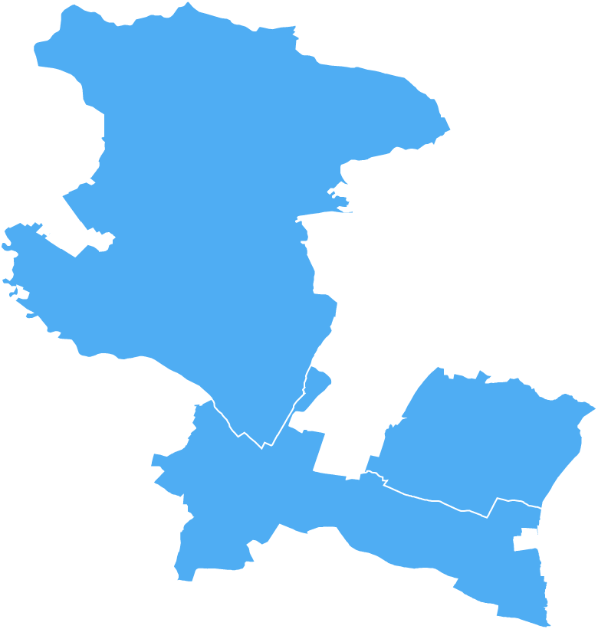
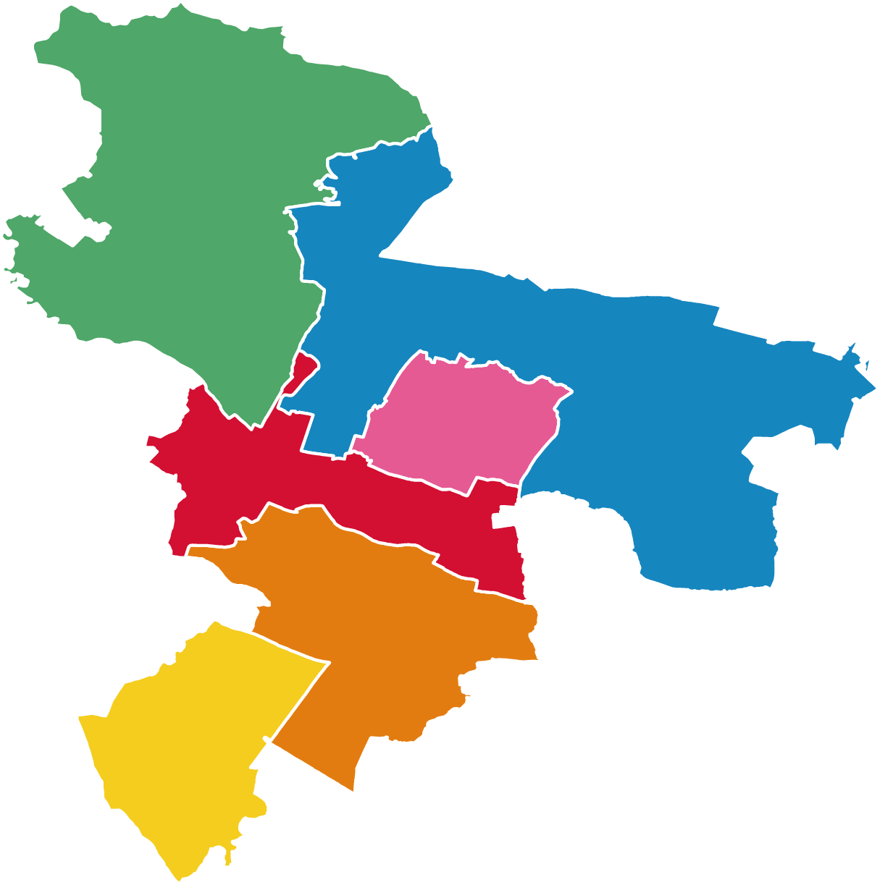
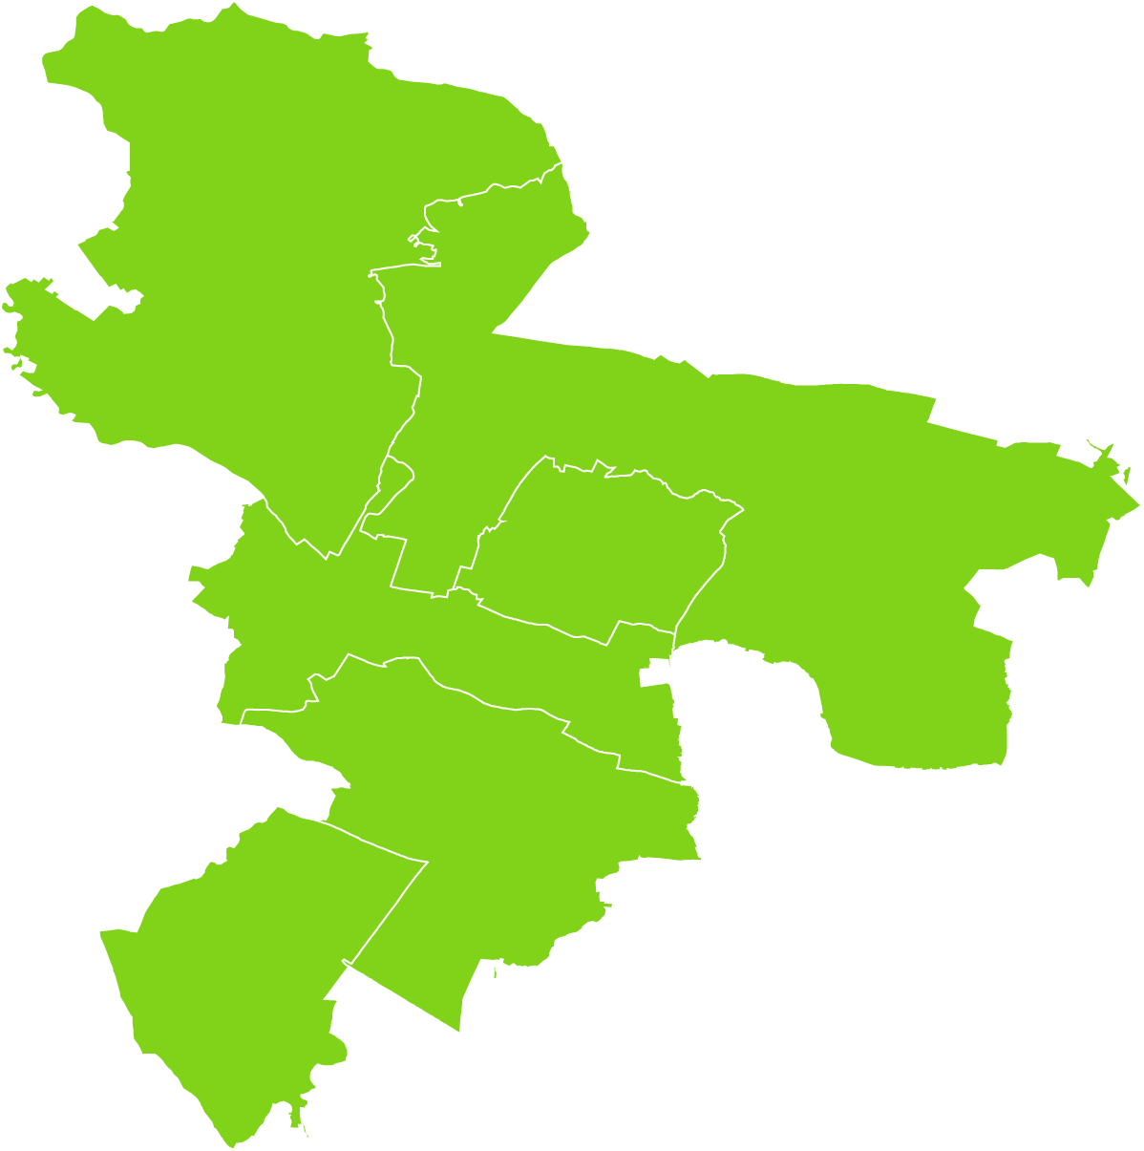
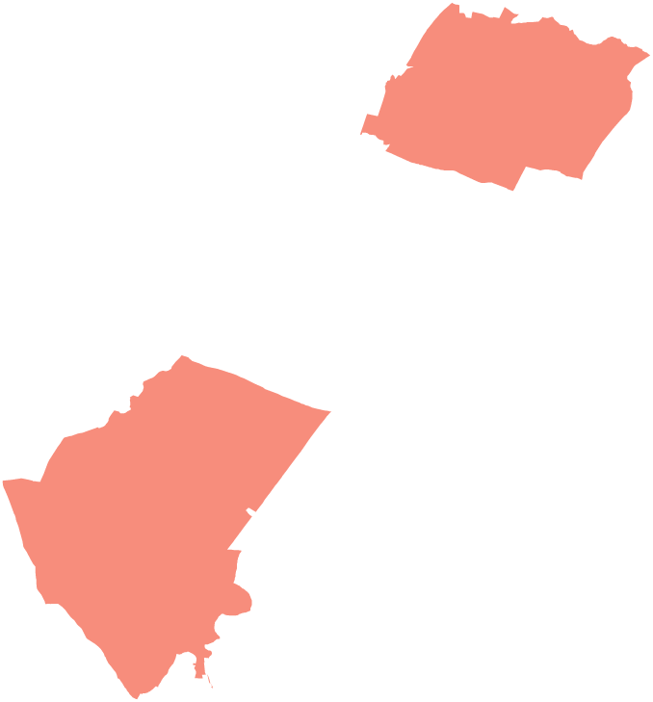
目標像
ぬくもりのあるまち
中学校区ごとに区分
新治中
つながり
新治中
五・
都和中
五・
都和中
にぎわい
一中
一中
二中
二中
二中
四・
六中
あんしん
四・
六中
三中
三中

Slide 5
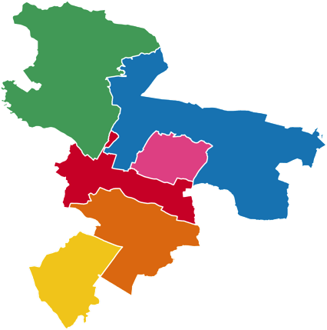
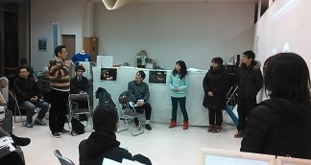
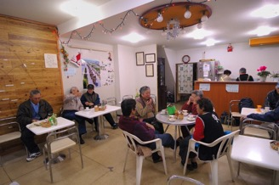
ぷらっとはうすプラン
二中
三中
地域住民と気軽に交流！

Slide 6
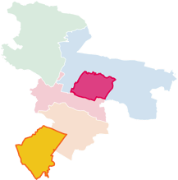
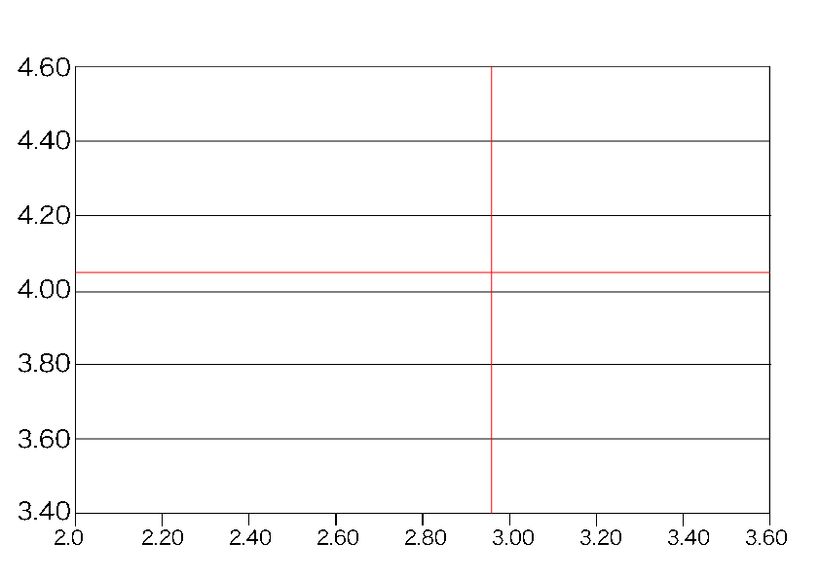
現状
ぷらっとはうすプラン
市民満足度調査
「高齢者や障害者の生活の場の提供」
NPOまちづくり活性化土浦
理事長 勝田 達也様
町会の活動が活発
になると人が集まる
近年、小さなコミュニティ
の重要さが増した
満足度
重要度
二中
(2014.12.10 班員ヒアリング)
全体
三中
二中地区市民委員会
野中様
近隣住民との交流が大切
高齢者や独居老人の方たちと
どう繋がるかが課題
子供との交流少ない
イベントの親子の参加が低い
(2015.2.1 班員ヒアリング)
荒川沖東自治会
男性
出典：土浦市「平成25年度市民満足度調査」

Slide 7
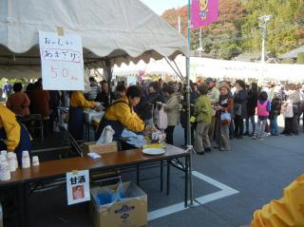
空き家を活用した地域交流拠点の整備
ぷらっとはうすプラン
行政
市民が集まる
憩いの場
自治会
助成金
運営
・
月〜土
11時から16時
ぷらっとはうす
イベント参加費
利用料
利用料
イベント開催
市民
他の自治会
市民活動団体
学校帰りの小学生
親子でイベント参加
地区のおまつり

Slide 8
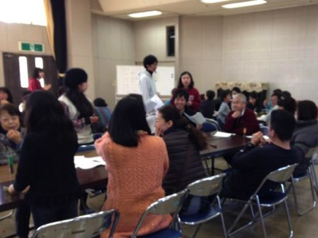
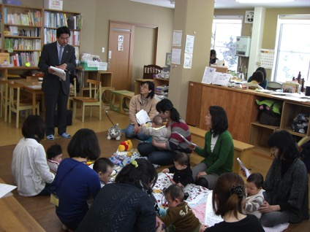
地域の特性を活用
ぷらっとはうすプラン
二中地区
三中地区
学生サークルによるイベント
子育て支援イベント
サークル活動の一貫
地域貢献
ママ同士の情報交換
出前授業
親子向けの工作教室
子育て世代のママ
⇔育児経験者の主婦
楽しみながら交流を図る
地域コミュニティの強化
子育て支援活動を通した
世代間交流の場の形成

Slide 9
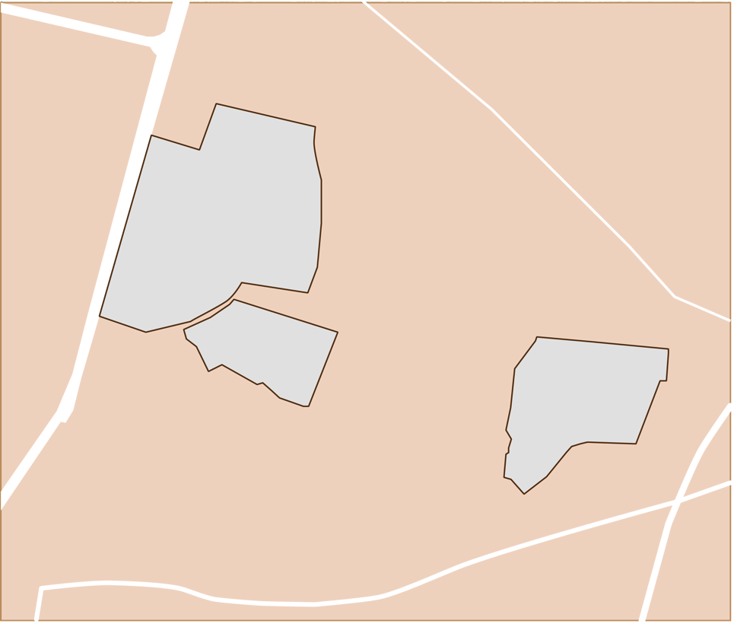
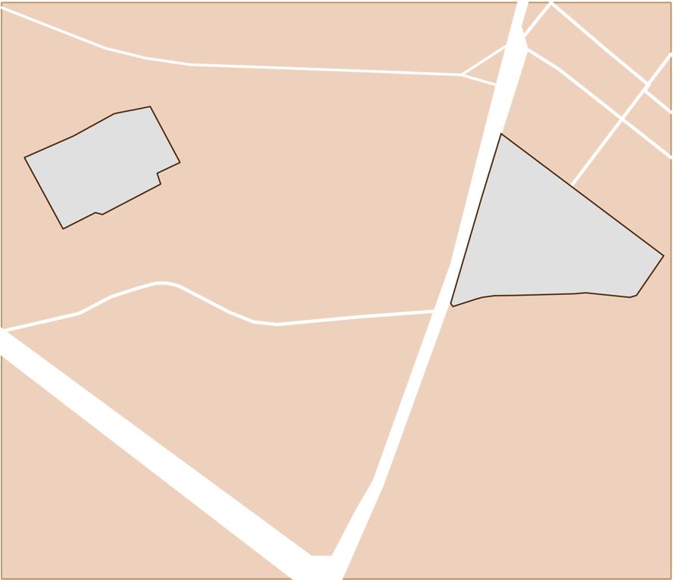
ぷらっとはうすプラン
・
交流拠点の整備
土浦第一高等学校
地域の人たちと交流を深め
つながりの強いまちへ
真鍋小学校
第二中学校
中村小学校
地区の特性を活かしたまちづくり
第三中学校
・

Slide 10
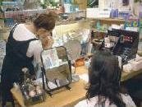
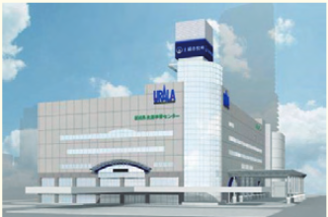
まちなか行くべプラン
一中
人通りの多い中心市街地へ！

Slide 11
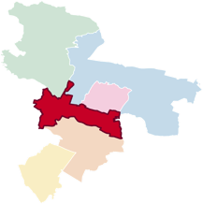
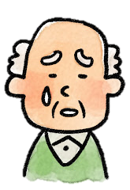
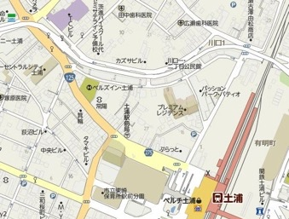
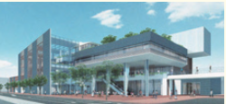
まちなか行くべプラン
現状
歩行者交通量の減少
中心市街地には
買い物場所がない
利用者
自分のお店のことを
知ってもらえない
地元店主
新たな都市機能の市街地移転
2007年→2012年
−20.7%
新図書館
新市役所

Slide 12
まちなか行くべプラン
目標
街のPRと利用促進を地域一体で行い、
多くの人が行き交うまちへ
具体的な事業
①地元店主による「まちゼミ」の実施
②まちの駅施設拡充計画
③地域ポイントの導入

Slide 13
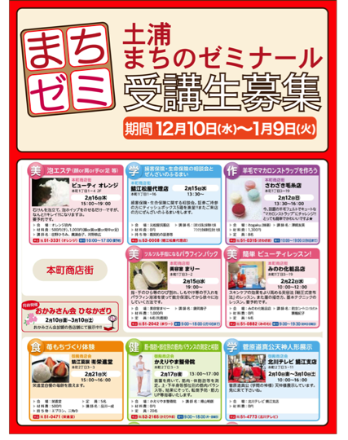
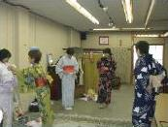
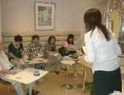
まちなか行くべプラン
①地元店主による「まちゼミ」の実施
まちゼミ
主に各店舗で実施！
あ
技術・知識
店の情報
商工会
有志の
店主連合
市民
運営補助
参加費
(材料費)
店のPRや参加者同士の交流を行える場の形成

Slide 14
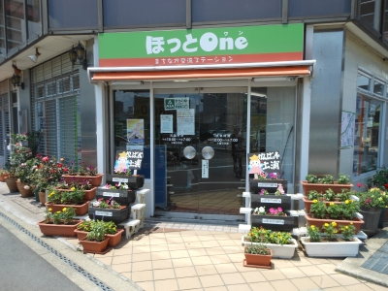
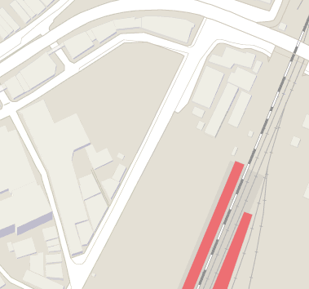
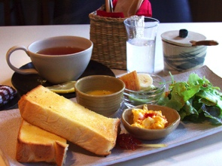
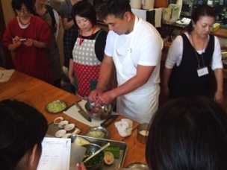
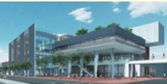
まちなか行くべプラン
②まちの駅機能拡充計画
既存の機能
自習室
談話室
会議室
etc
まちなか交流ステーション
ほっとOne
新機能
移転
E棟
D棟
カフェ
料理教室
まちゼミ会場
新ほっとOne
(260m²)
現ほっとOne
(120m²)
新図書館
地元農家と連携
学びと交流の機能を図書館と補完しあう地域拠点

Slide 15
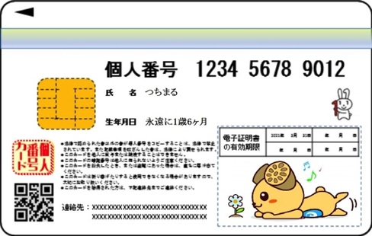
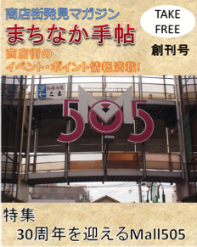
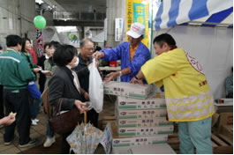
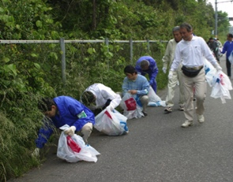
まちなか行くべプラン
③地域ポイントの導入
地域ポイント組合
システム導入
機能搭載
個人番号カード
協賛店で買い物
地域活動への参加
地域の広報誌
・イベント情報
・駅や商店街に設置
市役所
利用
ポイント
利用
ポイント
参加者
発行
まちなかを訪れるきっかけづくり

Slide 16
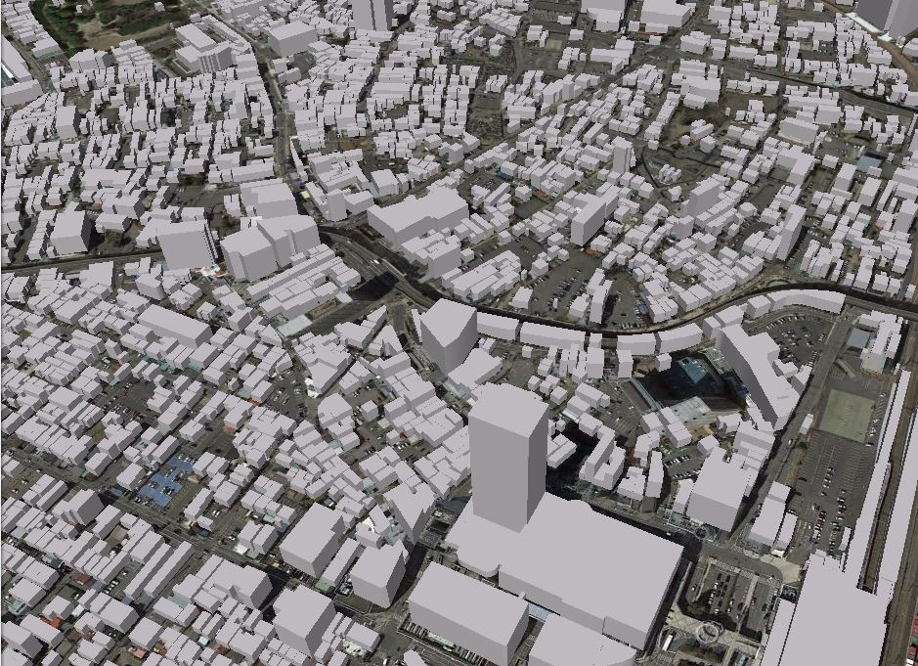
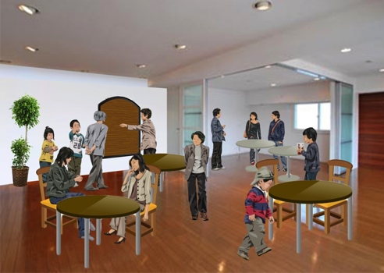
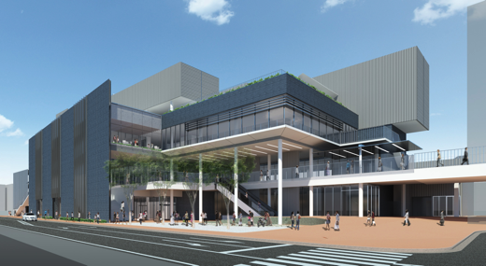
まちなか行くべプラン
①「まちゼミ」の実施
まちなかのお店の知名度向上
モール505
新ほっとOne
★
多くの人が行き交う
にぎわいある市街地へ
③地域ポイントの導入
②まちの駅機能拡充計画
新図書館
まちなかに行くきっかけづくり
図書館と相互に利用される拠点創出
新市役所

Slide 17
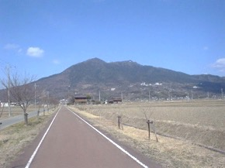
さわやかりんりんプラン
新治中
二中
一中
自転車道を活かして土浦の魅力向上へ

Slide 18
さわやかりんりんプラン
Q.「土浦」ならではのもので、まだ活かされていないと思うもの、
もっと売り込むべきだと思うものはなんですか。
１位 霞ヶ浦(16.6%)
4位 サイクリングロード
(6.7%)
霞ヶ浦、サイクリングロードを活用してほしい
という住民の意見が多い
土浦市「平成25年度市民満足度調査」

Slide 19
さわやかりんりんプラン
霞ケ浦自転車道
霞ケ浦の雄大な眺め
スーパーフラット
信号がない94kmの自転車道
70のサポートステーション
ボランティアによる運営
りんりんロード
りんりんロード
鉄道廃線跡を活かした起伏
カーブの少ない
40kmの自転車道
土浦市
霞ケ浦
自転車道
二つの自転車道を接続する計画

Slide 20
さわやかりんりんプラン
りんりんロードと自転車の「聖地」しまなみ海道を比較
 | 全長 | レンタ サイクル | 部屋の中に 自転車持込 可能な宿 | 道の駅
 | 60km | 39ヶ所 | あり | 5ヶ所
 | 40km | 9ヶ所 | なし | 0ヶ所
しまなみ海道
日経ランク
1位
愛媛県今治市
～広島県尾道市
りんりんロード
日経ランク
5位
桜川市
～土浦市
レンタサイクルを備えた拠点が必要
出典：おすすめのサイクリングコース何でもランキング (日本経済新聞)

Slide 21
さわやかりんりんプラン
さわやかりんりんプランの方向性
①自転車を通じた地域活性化の拠点となる場の整備
②廃線跡のブランドを活かし、魅力を向上

Slide 22
①里山の駅、水辺の駅
さわやかりんりんプラン
水辺の駅
里山の駅
◆川口2丁目に整備
◇自転車整備所
◇レンタサイクル
◇地元産レストラン
◇温浴施設
◇自転車持ち込み可の
ホテル
◆藤沢休憩所に整備
◇自転車整備所
◇レンタサイクル
◇蕎麦屋
◇駐車場
◇地元名産品店
★市民ボランティア
による運営
りんりんロード
水辺の駅
里山の駅
土浦市
霞ケ浦自転車道
りんりんロード
休憩所
霞ケ浦
自転車道

Slide 23
②駅表の設置、線路のペイント
さわやかりんりんプラン
駅表の設置 ⇒筑波鉄道の各駅の跡に整備
線路のペイント⇒りんりんロード全線に整備
廃線跡のブランド活用によるりんりんロードの魅力向上

Slide 24
まとめ
さわやかりんりんプラン
自転車道から地域活性化
土浦の自然を感じる
里山の駅、水辺の駅プラン
地域の人もたのしめ、
にぎわいあふれる観光スポットへ
駅表の設置
線路のペイントプラン
霞ヶ浦自転車道
廃線跡を活用しＰＲ
歴史を感じる

Slide 25
あんしんつくろうプラン
五・
都和中
二中
防犯・危険意識の向上！

Slide 26
現状
あんしんつくろうプラン
県内市町村別犯罪率（2013年）
市民満足度調査（2013年）
満足度
土浦市：18.54%
茨城県：11.95%
重要度
地域ぐるみで取り組む 防犯のまちづくり
犯罪率が高い一方、取り組みへの満足度も高い
犯罪率の高さと意識に乖離
出典：茨城県警察
※犯罪率＝犯罪数／人口

Slide 27
現状
あんしんつくろうプラン
交通事故の発生場所（2014年）
生活道路でも交通事故が多発
狭い道路
車の速さ
身の回りの危険意識を 高める必要性
出典：いばらきデジタルまっぷ
(最終閲覧日：2015.01.19)

Slide 28
安全マップづくり（現状）
あんしんつくろうプラン
危険な場所、安全な場所
小学生を中心に作成
防犯意識・危険意識の向上
+
地域の防犯対策への活用
出典：土浦市立藤沢小学校（2014）

Slide 29
安全マップづくり（提案）
あんしんつくろうプラン
地域での一体的・継続的な取り組み
地域内交流の促進
地域への愛着の増進

Slide 30
安全マップの活用
あんしんつくろうプラン
小学校・地元商店 などへの掲示
関係機関への 働きかけ
各家庭への配布
地域住民への情報共有
防犯対策への 反映

Slide 31
まとめ
あんしんつくろうプラン
小学生と地域で協力した
安全マップづくり
都和小通学路
防犯意識・危険意識の向上で
さらにあんしんして住めるまちへ
安全マップの活用
真鍋小前

Slide 32
ピンピンコロリプラン
四・
六中
健康で長生き！！

Slide 33
ピンピンコロリプラン
現状
1.烏山四丁目 | 45.6% | 11.烏山一丁目 | 40.6%
2.常名町 | 44.3% | 12.天川一丁目 | 40.6%
3.小岩田東二丁目 | 43.6% | 13.中高津三丁目 | 40.0%
4.大手町 | 43.0% | 14.中都町三丁目 | 39.0%
5.荒川沖西区二丁目 | 42.2% | 15.まりやま団地 | 38.1%
6.粟野町 | 42.9% | 16.高岡新田 | 38.6%
7.中央一丁目 | 41.4% | 17.東城寺 | 38.5%
8.板谷二丁目 | 41.1% | 18.千鳥ヶ丘町 | 38.2%
9.烏山二丁目 | 41.0% | 19.小野 | 38.1%
10.都和四丁目 | 40.9% | 20.本郷 | 37.4%
トップ20町目のうち
8つが四・六中地区
高齢化が著しい四中・六中地区を重点地区に

Slide 34
ヒアリング調査
ピンピンコロリプラン
烏山団地町内会(12月4日)
天川団地町内会(12月5日)
烏山団地町内会
二町内会とも共通して…
天川団地町内会
自治会内での各種活動
・キララまつりへの参加
・町内会内でのイベント
・老人会、ゲートボール等
高齢化の進行
・後継者の不足
・将来のコミュニティへの
危機感

Slide 35
ますます増加する高齢者…
ピンピンコロリプラン
平均寿命と健康寿命
健康な日常生活が
できなくなる心配
(年)
12.68年
9.13年
大きな隔たり
健康でいられる年齢を
長くさせよう！！
■ 平均寿命 ■ 健康寿命
内閣府「平成25年版高齢社会白書」より作成

Slide 36
“健康寿命を伸ばす”ために重要な３要素
ピンピンコロリプラン
運動
食事
社会参加
第58回東海公衆衛生学会「静岡県高齢者コホート調査に基づく
運動・栄養・社会参加の死亡に対する影響について」より

Slide 37
ピンピンコロリプラン
運動
食事
社会参加
■朝のお散歩・ラジオ体操プロジェクト
＜研究事例＞
ラジオ体操を継続的に行う人は
実年齢より体力年齢が
男性で約10歳、女性で約15歳若い^{※1}
運動
食事
社会参加
＜現在の取り組み＞
食事の配食サービスを実施
→他住民との交流を生まない
■自治会での食事会の開催
◆月に1回程度実施
◆料理＆食事を通して交流
※1 神奈川県立保険福祉大学健康サポート研究会「ラジオ体操の実施効果に関する調査研究」より

Slide 38
ピンピンコロリプラン
運動
食事
社会参加
専門度
■地域をリードする後継者育成
→現在の自治会活動維持のため
高
シルバー
専門人材バンク
■シルバー専門人材バンクの創設
→専門技能・知識を持つ高齢者を活用
シルバー人材センター
低
元 通訳
ハローワーク土浦
元 電気工事士
登録
シルバー専門
人材バンク
登録
企業情報
求人情報
専門知識・技能を持つ高齢者
企業
高齢者の専門スキルが活用できる機会の形成

Slide 39
天川団地に住むAさん(72歳・男性・元通訳）の１日
ピンピンコロリプラン
Aさん宅
食事を通して地域の友人と交流
地区公園
規則正しい生活リズムの維持
地域に自分が貢献する達成感
元通訳の職を活かし
英語を教える
公民館

Slide 40
まとめ
ピンピンコロリプラン
社会参加
地域をリードする後継者育成
シルバー専門人材バンクの創設
健康で元気いっぱいのあんしん
運動
食事
朝のお散歩・ラジオ体操
プロジェクト
自治会での食事会の開催

Slide 41
まとめ

Slide 42
ぬくもりのあるまち
つながり
ぷらっとはうすプラン
にぎわい
まちなか行くべプラン
・
さわやかりんりんプラン
あんしん
あんしんつくろうプラン
ピンピンコロリプラン
・

Slide 43
ぬくもりのあるまち
つながり
ぷらっとはうすプラン
にぎわい
まちなか行くべプラン
さわやかりんりんプラン
あんしん
あんしんつくろうプラン
ピンピンコロリプラン

Slide 45
参考文献
・土浦市観光協会（最終閲覧日15.01.15）
http://www.tsuchiura-kankou.jp/cycling/
・水郷筑波サイクルリング(最終閲覧日15.01.15）
http://www.city.tsuchiura.lg.jp/page/page002688.html
・筑波りんりんロード（最終閲覧日15.01.15）
http://www.pref.ibaraki.jp/bukyoku/kikaku/chikei/rinrin/
・茨城サイクルツーリズム（最終閲覧日15.01.15)
http://cycle-ibaraki.jp/cycling_map/index.html
・静岡県ふじ33プログラム
・第58回東海公衆衛生学会「静岡県高齢者コホート調査に基づく運動・栄養・社会参加の死亡に対する影響について」
・秋田県「社会参加促進の仕組みづくり」
・高山緑「青少年と高齢者の世代間交流プログラムに関する一考察」
・土浦市「平成18年度まちづくりアンケート調査」
・土浦市「平成25年度市民満足度調査」
・内閣府「平成25年版高齢社会白書」
・神奈川県立保険福祉大学健康サポート研究会「ラジオ体操の実施効果に関する調査研究」
・一般財団法人世田谷トラストまちづくり
http://www.setagayatm.or.jp
・神戸常盤大学 地域交流センター(最終閲覧日15.01.15)
http://www2.kobe-tokiwa.ac.jp/univ/education/regional.html
・新潟市「平成26年度空き家活用リフォーム推進モデル事業」（最終閲覧日15.01.15）
http://www.city.niigata.lg.jp/kurashi/jyutaku/jukankyo/03sumai/26akiyakatuyou.html
・香川大学 平成25年度「地(知)の拠点整備事業(COC)」（最終閲覧日15.01.15）
http://www.kagawa-u.ac.jp/topics/education/coc/
・ひがしまち街角広場（最終閲覧日15.01.15）
http://e-machikado.jimdo.com
・樋野公宏（2005）「松山市久米地区における地域安全マップづくり報告」
・（独）科学技術振興機構（JST） 社会技術研究開発事業（2009）「子どもを守る防犯リーダー指導力アップテキスト」
・東京都青少年・治安対策本部（2005）「地域安全マップをつくろう！」

Slide 46
謝辞
・土浦市
都市計画課 都市交通係 東郷様、中泉様、瀧ヶ崎様
市民活動課 市民活動係 中山様
・町内会
烏山二丁目町内会 沼尻様、堀田様、押久保様
天川一・二丁目町内会 平澤様
・NPO法人 まちづくり活性化土浦
理事長 勝田様、事務局長 小林様
・神立商工振興会 福田様
・モール505事務所 高野様
・土浦・かすみがうら土地区画整理一部事務組合 中村様
・まちなか交流ステーションほっとONE 立石様
・二中地区コミュニティセンター館長 野中様
・藤沢小学校 菱沼様
ご清聴
ありがとうございました

Slide 47
H25年度 市民満足度調査
ぷらっとはうすプラン
「地域コミュニティが良好である」
NPOまちづくり活性化土浦
理事長 勝田 達也様
22.8
30.8
町会の活動が活発
になると人が集まる
近年、小さなコミュニティ
の重要さが増した
21.8
33.3
21.8
34.0
22.4
27.2
21.7
31.9
21.7
31.0
(2014.12.10 班員ヒアリング)
22.1
20.8
28.5
34.9
二中地区市民委員会
野中様
23.9
40.6
災害が起きた時のため、
近隣住民とのコミュニティが
大切
高齢者や独居老人の方たちと
どう繋がるかが課題
■そう思う
■どちらかと言うと
そう思う
■どちらでもない
■どちらかと言うと
そう思わない
■そう思わない
■無回答
土浦市「平成25年度市民満足度調査」
(2015.2.1 班員ヒアリング)

Slide 48
つちうら戦略プラン
一中
地元事業者知ろう使おうプラン
第７次土浦市総合計画の基本理念を踏まえ、将来都市像の早期実現に向けて、市民のニーズや時代の要請に留意しながら、分野横断的な次の４つの戦略プランを掲げ、施策・事業を重点的かつ優先的に推進します。
「う」 生うまれて暮らせる幸せを、だれもが実感できるあんしん・あんぜんプラン
市民が平穏で安心に暮らせる環境をつくるために、地域社会が育んできた相互扶助意識を高めながら、自主的な防犯活動を促進・支援し、防犯意識の普及・啓発に努め、犯罪のないまちづくりを推進します。
防犯体制の充実、防犯意識の普及啓発

Slide 49
開業支援事業(土浦市ホームページより)
一中
地元商店知ろう使おうプラン
◎補助内容について
土浦市の中心市街地活性化基本計画で定められた区域内（約118．8ｈａ）の空き店舗を活用して、新たに開業する方を対象として、家賃の一部を補助する。
【補助額】1ヶ月の家賃の1／2（上限10万円）
【補助期間】開業日の翌月から1年間
【対象店舗】
(1)対象区域内にあり、店舗の出入口が道路に面している1階または2階の空き店舗
(2)対象区域内にあり、事務所として活用できる空き店舗
【対象業種】
・上記(1)の対象店舗は、主に昼間の営業を行う小売業、飲食業、サービス業など
・上記(2)の対象店舗は、主に昼間の営業を行い、常勤雇用者が2名以上在籍する事業者など
【主な補助要件】
・補助対象区域内に新たに開業する者。ただし市内からの移転は除く。
・1日のうち、午前9時から午後6時までの間に連続して概ね6時間以上営業し、かつ1週間のうち5日以上営業することができること。
・空き店舗の所有者または管理者から、家賃の減額、敷金の減額又は免除、礼金の減額又は免除の協力が得られること。
・借主と2年以上の賃貸借契約を締結できる者であること・・・等

Slide 50
一中
地元事業者知ろう使おうプラン
プランの重点地域は、中心市街地活性化基本計画による
http://www.city.tsuchiura.lg.jp/data/doc/1395893268_doc_34_3.pdf
ポイントの貯まる先は
住民基本台帳カード

Slide 51
一中
地元事業者知ろう使おうプラン
①機能一体型ポイントカードの導入
ブックレットの費用について
主に協賛店が掲載する広告費用から賄われる
ポイントカード委員会内における役割分担
ポイントカード委員会
システム導入
市
商工会
NPO
ポイントカード・
貸出券機能の搭載と事故対応
市
図書館
実際の事業運用
市
商工会
商店街
NPO
ポイントの貯まる先は
住民基本台帳カード

Slide 52
一中
地元商店知ろう使おうプラン
①地域カードの導入
協賛店で買い物
買い物ポイント
地域活動に参加する
(例)街の清掃活動
地域活動ポイント
住基カード
市街地の協賛店で
使えるポイントへ
地域カード組合
システム導入
機能搭載
宣伝媒体の配布・活用
駅などに設置
図書館の貸出機能
協賛店
地域活動
市役所
図書館
・街の地図
・イベント情報
・地域活動情報
・ポイント特典
利用
協力
ポイント
付与
発行
利用者
中心市街地におけるサービス向上により
利用者の囲い込みを行う

Slide 53
一中
地元商店知ろう使おうプラン
①地域カードの導入
事業規模に関わらず概ね一定の費用
1．ソフトウェア関連経費：18144000円
(内訳)発行機能、会員管理機能、照会機能の導入
2．システム導入費：3836000円
(内訳)ICカード標準システム対応、APダウンロード、アップグレード
事業規模によって変動する費用
ハードウェア関連経費：173459円/台
(内訳)ポイント端末の導入
助成を受けることができる可能性が高い団体
総務省もしくは財団法人地方自治情報センター
・長浜市の場合
助成を受けて市が負担を行った
・リースを行う形にすれば費用は
半分に圧縮可
※長浜市「シュッセカード」の事例を参考

Slide 54
一中
地元商店知ろう使おうプラン
①地域カードの導入
個人番号カードと住基カードについて
2016年1月以降、住基カードは個人番号カードへと切り替わる予定であるが、自治体が独自に使用できる領域は同じく確保される予定
セキュリティ面について
住基カードにおいては各APは完全に独立しており、あるAPから他のAPの情報にアクセスすることはできない
既存の地域通貨(キララ、歩数マイレージ商品券)との共存について
ポイントと地域通貨を交換という形にするか、地域通貨APをカード内に実装するかについては、各団体の判断に任せることとする
利用可能な店舗について
事業開始直後は中心市街地に店舗を持つ個人経営の商店のみを対象とするが、大型店舗との共存が可能になったと判断されれば、そちらでの利用も検討する

Slide 55
安全マップづくり
あんしんつくろうプラン
「防犯まちづくり」
空き巣の件数（2014年）
満足度
重要度
出典：いばらきデジタルまっぷ
（最終閲覧日：2015.01.19）
出典：2013年土浦市民満足度調査
五中・都和中地区をモデル地区に設定

Slide 56
安全マップづくり
あんしんつくろうプラン
製作
活用
小学生
保護者
地域住民
教諭
生活安全課の職員
年1回開催
公民館に 掲示
関係機関へ 働きかけ
地域の一体的・継続的な取り組み
地域内交流の促進
地域への愛着の増進
こども目線の地域の問題点の発掘
情報の共有
防犯対策への反映

Slide 57
安全マップにのせる情報
あんしんつくろうプラン
人や過去の事例ではなく、あくまで「場所」に注目
入りにくい場所
見えにくい場所
見えやすい場所

Slide 58
土浦市の自主防犯組織
あんしんつくろうプラン
172町内会のうち、
168町内会で結成
約7,000人の防犯ボランティア
おもな活動
防犯パトロール
環境美化活動

Slide 59
安全マップづくり
五・
都和中
あんしんつくろうプラン
二中
空き巣の件数（2014年）
地域で取り組む防犯のまちづくり
満足度
重要度
出典：いばらきデジタルまっぷ
（最終閲覧日：2015.01.19）
出典：2013年土浦市民満足度調査
五中・都和中地区をモデル地区に設定

Slide 60
現状
四・
六中
ピンピンコロリプラン
2040年の推計人口
(人)
(歳)
(歳)
90
80
70
60
50
40
30
20
10
0
90
80
70
60
50
40
30
20
10
0
自治会の後継者が不足
男
女
(人)
22.4% → 36.8%
2010年
2040年

Slide 61
補足資料
四・
六中
ピンピンコロリプラン
シルバー専門人材バンクについて
管理的
元 人事・労務管理者など
専門的
通訳・デザイナーなど
技術的
機械・電気技術者など
高度技術的
フォークリフト・クレーン技能者など

Slide 62
補足資料
四・
六中
ピンピンコロリプラン
シルバー専門人材バンクが募集する職種
管理的 | 元 人事・労務管理者など
専門的 | 通訳・デザイナーなど
技術的 | 機械・電気技術者など
高度技術的 | フォークリフト・クレーン技能者など
とやま専門人材バンクの実績（H25.9月末時点）
登録者 | 495人
登録者のうち就職者 | 216人
登録企業 | 233社

